Slide 1
机器人传感检测技术
李迅波

Slide 2
本课程主要内容
传感器
信号分析与处理
测试系统
机器人传感检测技术

Slide 3
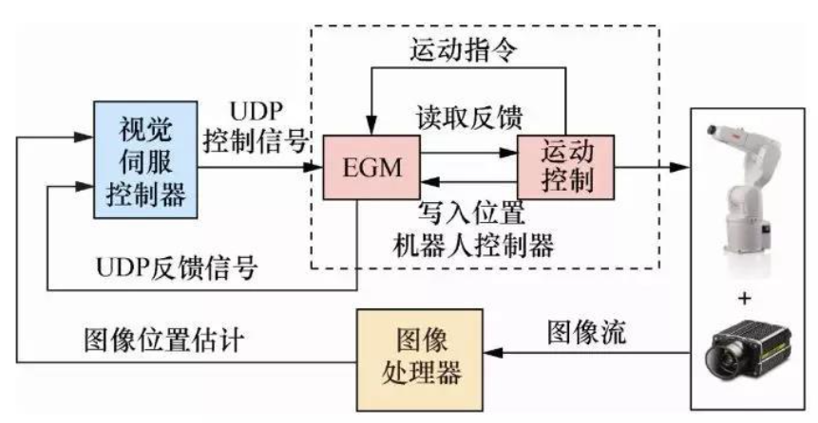
机器人传感器
机器人常用传感器：根据检测对象的不同可分为内部传感器和外部传感器。
内部传感器主要用来检测机器人本身状态（如手臂间角度），多为检测位置和角度的传感器。
外部传感器主要用来检测机器人所处环境（如是什么物体，离物体的距离有多远等）及状况（如抓取的物体是否滑落）的传感器。具体有物体识别传感器、物体探伤传感器、接近觉传感器、距离传感器、力觉传感器，听觉传感器等

Slide 4
第一章 绪 论
理解测试的含义
理解测量的分类及选择
理解测量误差的概念、分类
理解测试系统的基本原理及过程
了解测试技术在工程中的应用
了解测试技术的发展趋势

Slide 5
一、测试基本含义
计算机技术
测试控制技术
信息技术
三大支柱
通信技术
测试技术与自动控制水平的高低，是衡量一个国家科技现代化程度的重要标志之一。

Slide 6
测量技术的背景
测量技术是所有涉及工程类科学研究的基础
测量技术是人类认识世界和工程实践的必然途径
科学研究基础就是测量、测试
测量、测试贯穿人类科学实践的整个过程

Slide 7
工程测量及传感技术基本内容
基本概念：
测量、测试（试验）；
测量 —— 测试
测量的保障——计量科学：基本量纲、标准、校准；
电量测量、非电量测量；
测量系统：系统特性（静态特性、动态特性）；
传感器：敏感、光电、半导体
信号分析：信息、信号（模拟、数字）；
传感器转换电路（滤波、调制、解调、电桥）、
现代测试技术：物联网、虚拟仪器、大数据、

Slide 8
传感及测试技术
目的：
具备掌握测试技术的基本思维和方法
具备初步解决工程测试问题的实际能力

Slide 9
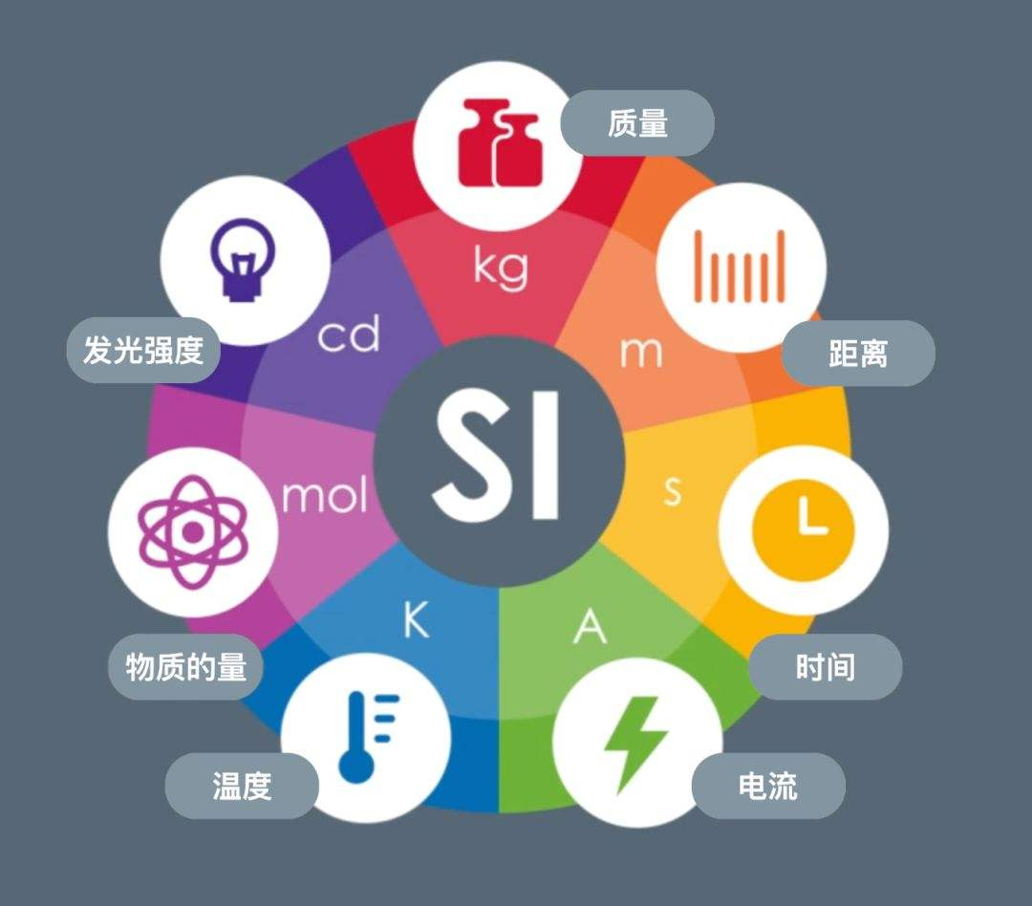
二、测量方法分类及选择
1、计量单位
计量单位制：按约定规则确定的一套完善的制度及其全部单位的总体。

Slide 10
计量标准
基本量
在给定量制中约定地认为在函数关系上彼此独立的量。例：在国际单位制所考虑的量制中，长度、质量、时间、热力学温度、电流、物质的量和发光强度为基本量。
导出量
在给定量制中由基本量的函数所定义的量。例：在国际单位制所考虑的量制中，速度是导出量，定义为长度除以时间。

Slide 11
国际单位制（SI）
由国际计量大会（CGPM）采纳和推荐的一种一贯单位制。
国际单位制的7个基本单位
量的名称 | 单位名称 | 单位符号
长度 | 米 | m
质量 | 千克（公斤） | kg
时间 | 秒 | s
电流 | 安[培] | A
热力学温度 | 开[尔文] | K
物质的质量 | 摩[尔] | mol
发光强度 | 坎[德拉] | cd

Slide 12
2、测量方法分类
1）按测量手段
直接测量
无需经过函数关系的计算，直接通过测量仪器得到被测量值的测量。
间接测量
利用仪器仪表把待测物理量的变化变换成与之保持已知函数关系的另一种物理量的变化。
组合测量
被测量必须经过求解联立方程组，才能得到最后结果。

Slide 13
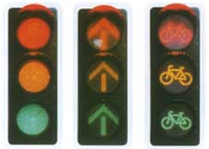
1.2 信号与信息的关系
信号
信息
交通信号灯
红灯亮
停止
黄灯亮
注意
绿灯亮
通行
信息的载体是光信号

Slide 14
信息：事物运动的状态和方式。不是物质，不具有能量，却是物质所固有的，是其客观存在或运动状态的特征。信息的传输却依靠物质和能量。
信号：具有能量，是某种具体的物理量。信号的变化则反映了所携带的信息的变化。
信号→信息
X_{o}－初位移，ω －频率，φ₀ －初相位。
单自由度振动系统

Slide 15
只有深知信号的内涵，才能了解信号中所携带的具体信息。
——“他差一点摔死。”
——“他差一点没有摔死。”
——“狼烟”（信号）↔“外敌入侵”(信息)
▲
测试工作的目的
获取研究对象中有用的信息，而信息又蕴涵于信号之中。可见，测试工作始终都需要与信号打交道，包括信号的获取、信号的调理和信号的分析等。

Slide 16
直接比较
例：
⊙ 天平测物体质量
被测物体的重量等于标准砝码的重量

Slide 17
间接比较
例：
⊙弹簧测物体的重量
被测物体的重量从度盘上读数，因为，弹簧秤度盘上的刻度是事先与标准量进行比较的结果。
还有哪些直接比较和间接比较的例子？

Slide 18
2、测量方法分类
2）按被测量随时间变化的快慢
静态测量
输入输出信号不随时间而变化或变化极慢。
动态测量
输入信号为一随时间迅速变化的信号。

Slide 19
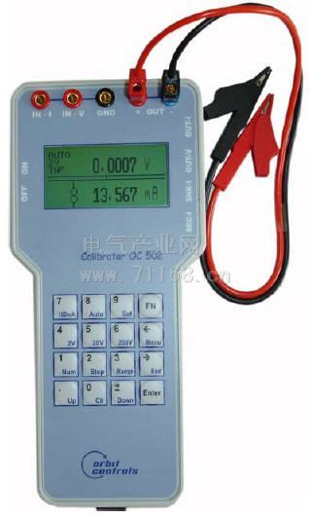
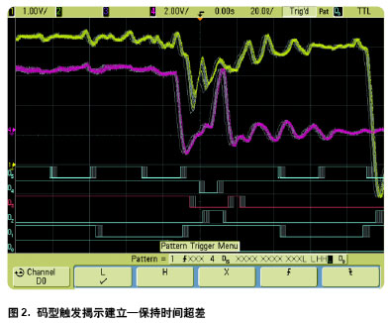
手持式电压表
电压波动

Slide 20
2、测量方法分类
3）按被测量条件
等精度测量
影响测量误差因素保持不变。
非等精度测量
测量环境条件有部分不相同或全部不相同。

Slide 21
2、测量方法分类
4）按测量方式
偏差式测量
利用偏移位移直接表示被测量大小。
如：弹簧称
零位式测量
利用指零机构使被测量和标准量两者达到平衡。
如：天平测量质量
微差式测量
被测量与已知标准量比较，读取它们之间的差值，再用偏差式测量法得到该差值。
如：不平衡电桥测电阻。

Slide 22
2、测量方法分类
5）按被测量设备与物质的接触情况
接触式测量
测量设备或其一部分必须与被检测物质直接接触。
非接触式测量
被测物体不与测量设备直接接触，依靠调制载有信息的波或场。

Slide 23
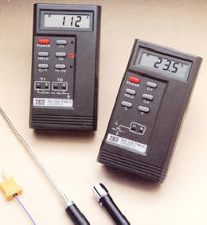
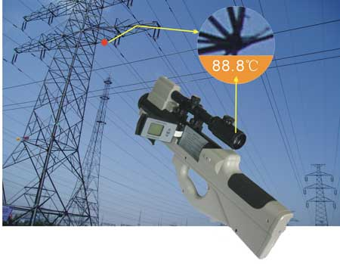
接触式测温
红外测温

Slide 24
三、测量误差
1、基本概念
误差E是测量结果x_{m}与真值x的差：
E=x_{m}-x
误差公理： 一切测量都有误差，误差自始至终存在于所有科学试验的过程中。

Slide 25
理论真值：
理论上存在、计算推导出来。如：三角形内角和180°
约定真值：
由国际计量大会决议所定的值。如：SI基本单位。
在满足规定准确度时用来代替真值使用的值。
利用高一等级精度的仪器或装置的测量结果作为近似真值标准仪器的测量标准误差< 1/3 测量系统标准误差。
近似真值：
注意： 在实际测试中真值无法准确获得，因此常用约定真值或相对真值代替真值来确定测量误差。

Slide 26
2、测量误差分类
误差
表示方法
性质特点
绝对
误差
相对
误差
引用
误差
系统
误差
随机
误差
粗大
误差

Slide 27
绝对误差
测量所得到的测量值与其真值之间的差值。
绝对误差
测量值
被测量的真值，常用约定真值或相对真值代替
真值可用高一级或数级的标准仪器或计量器具所测得的数值代替。在不太严格的场合，也用仪器的多次测量值的均值代替。

Slide 28
相对误差
绝对误差与被测量的真值之比。
真值相对误差
绝对误差
约定真值或近似真值
仪器示值
示值相对误差
在实际测量中，相对误差主要用来评价测量结果的准确度，相对误差越小准确度愈高。

Slide 29
引用误差
绝对误差与测量仪表的满量程的百分比。
仪表示值的绝对误差
该标称范围（或量程）上限
引用误差
最大引用误差：
仪器标称范围（或量程）内的最大绝对误差
该标称范围（或量程）上限
引用误差

Slide 30
仪表的准确度等级
测量仪表的准确度等级是按照最大引用误差进行分级的。
测量指示仪表的精度等级S分为：
0.1、0.2、0.5、1.0、1.5、2.5、5.0 七个等级。
对应的引用误差分别为：
0.1％、0.2%、0.5%、1.0%、1.5%、2.5%、5.0%
检测仪器的精度等级由生产厂商根据其最大引用误差的大小并以“选大不选小”的原则就近套用上述精度等级得到。

Slide 31
【例 1 】
一个电压表，其满量程为100V，若其最大误差出现在50V处且为0.12V，则最大引用误差：
则可以确定仪表等级为0.2级。

Slide 32
【例 2 】
某1.0级电压表，满度值（标称范围上限）为300，求测量值分别为300，200和100时的绝对误差和相对误差。
【解】
根据题意得
最大绝对误差为
他们的相对误差分别为：
可见，在同一标称范围内，测量值越小，其相对误差越大。

Slide 33
2、测量误差分类
误差
表示方法
性质特点
绝对
误差
相对
误差
引用
误差
系统
误差
随机
误差
粗大
误差

Slide 34
系统误差
在同一测量条件下，多次重复测量同一量时绝对值和符号都保持不变，或在测量条件改变时按一定规律变化的误差。简称系差。
定义：
基本误差：测量设备不准确或准确度等级不高。
附加误差：偏离额定工作条件所产生的误差。
方法误差：测量方法、理论不完善所带来的误差。
人员误差：试验人员测量素质不高产生的误差。
来源：

Slide 35
系统误差特征
系统误差表明了一个测量结果偏离真值或实际值的程度。系差越小，测量就越准确。
大小、方向恒定不变或按一定规律变化。
可再现，可以预测。
用理论分析、实验验证查找原因 → 可修正。

Slide 36
随机误差
定义:
在同一测量条件下,多次测量同一量值时（等精度测量），绝对值和符号以不可确定的方式变化的误差，又称为偶然误差，简称随差。
来源：
多种因素造成的许多微小误差的综合。
测量装置本身因素；信号处理电路的随机噪声等。
实验环境的偶然性微小变化：温度波动、噪声干扰、电磁场微变、电源电压的随机起伏、地面振动，热起伏、空气扰动、大地微震等。
人为因素：人员测量人员感官等。

Slide 37
随机误差特征
例：对一不变的电压在相同情况下，多次测量得到 1.235V，1.237V，1.234V，1.236V，1.235V，1.237V。
在测量中，随机误差是不可避免的。
单次测量的随差没有规律，随机误差的大小、方向均随机不定，不可预见，不可修正。
多次测量，测量值和随机误差的总体服从概率统计规律，大多数服从正态分布。
可用概率统计的方法处理测量数据，对随机误差的总体大小及分布做出估计，并采取适当措施减小随机误差对测量结果的影响。

Slide 38
粗大误差
定义：
一种明显歪曲试验结果的误差。又称为疏忽误差、过失误差或简称粗差。
来源：
某些偶尔突发性的异常因素或疏忽所致。
操作不当，疏忽大意和错误（如未按规程操作、读错读数或单位、记录或计算错误等）
环境条件的突然变化（如电源电压突然增高或降低、雷电干扰、机械冲击和振动等）。
注意：由于该误差很大，明显歪曲了测量结果。故应按照一定的准则进行判别，将含有粗大误差的测量数据（称为坏值或异常值）予以剔除。

Slide 39
3、测量误差减小的方法
系统误差的减小方法
随机误差的减小方法
粗大误差的剔除方法

Slide 40
系统误差的减小方法
1）从产生系统误差的根源上采取措施。
2）引入修正值进行校正。
3）利用特殊的测量方法消除。

Slide 41
1)从产生系统误差的根源上采取措施
方法误差和理论误差：所采用的测量方法和计算方法是否正确，有无理论误差；选择合理的测量方法，设计正确的测量步骤。
基本误差：选择准确度等级高的仪器设备；所用量具仪器是否处于正常工作状态，是否经过检定，检定证书是否在有效期内。
附加误差：使仪器设备工作在其规定的工作条件下，如温度、振动、尘污、气流等；使用前正确调零、预热以消除仪器设备的附加误差。
人员误差：提高测量人员的测量水平，工作责任心，改善测量条件(选用智能化、数字化仪器仪表等)。克服主观原因所造成的系统误差。注意避免测量人员带入主观误差如视差、视力疲劳、注意力不集中等。

Slide 42
2）用修正方法减少系统误差
方法：预先将仪器仪表的系统误差检定出来或计算出来，作为修正值加入测量结果中，从而达到消除或减弱系统误差。
修正值＝－误差=－（测量值－真值）
实际值（A）＝测量值（A_{x}）＋修正值（C）
修正值C 由计量部门检定时给出。
注意：在某些自动测量系统中，预先将更正值储存于计算机的内存中，这样可对测量结果中的系统误差自动进行修正。

Slide 43
3）采用特殊的测量方法
系统误差的特点是大小、方向恒定不变，可采用特殊的测量方法。
替代法
交换法
差值法
对称测量法
正负误差补偿法
迭代自校法

Slide 44
随机误差的减小方法
随机误差就个体而言并无规律可循，但其总体却服从统计规律，总的来说随机误差具有下列特性：
有界性
(2)单峰性
(3)对称性
(4) 抵偿性
0

Slide 45
有限次测量数据的标准偏差的估计值
一般情况下，被测量的真值为未知，不可能按定义求得随机误差，这时可用算术平均值代替被测量的真值进行计算。此时的随机误差称为剩余误差（残余误差）：
方差的估计值：
标准偏差的估计值（实验标准偏差）：
贝塞尔公式
注意：因为 ，所以n个剩余误差不是独立的，
而只有n-1个独立变量。

Slide 46
粗大误差的剔除方法
1）物理判别法：根据常识和经验，判别由于振动、误读等原因造成的坏值，随时发现，随时剔除。
2）统计判别法：给定一个置信概率（如0.99），并确定一个置信限，凡是超过此限的误差就认为不属于随机误差范围，属于坏值，予以剔除。

Slide 47
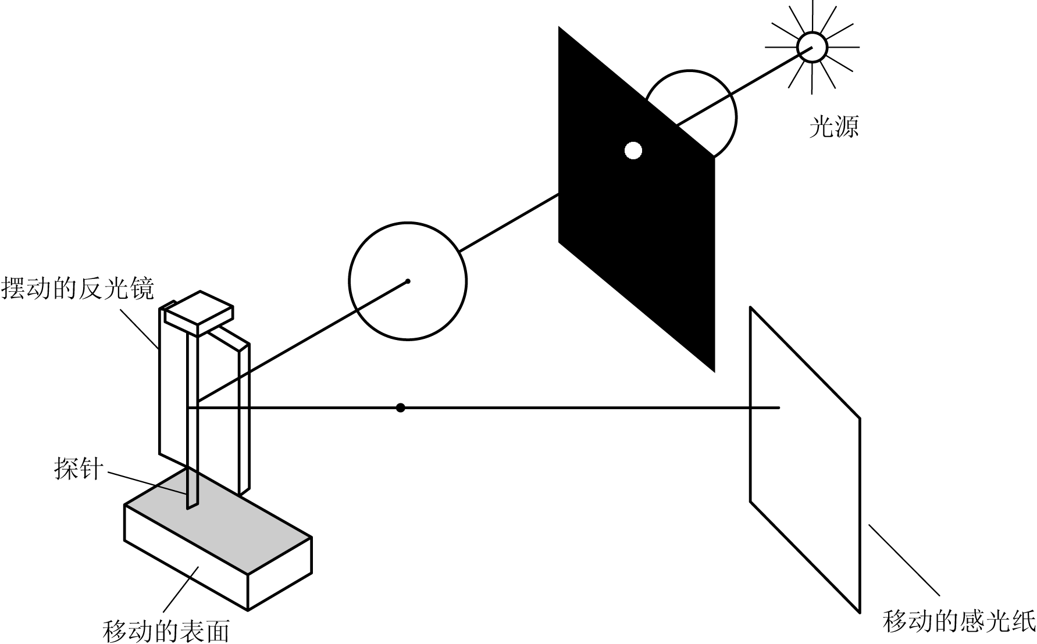
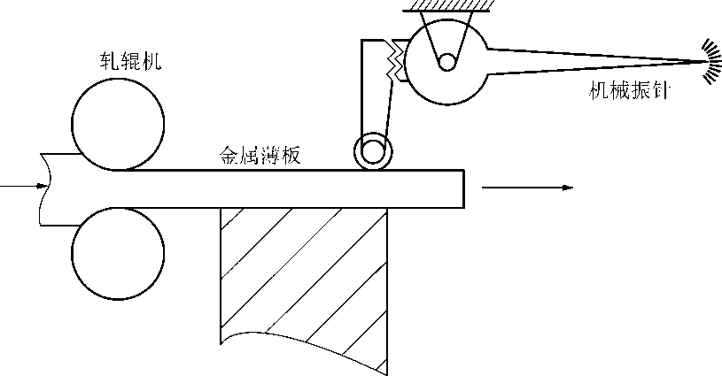
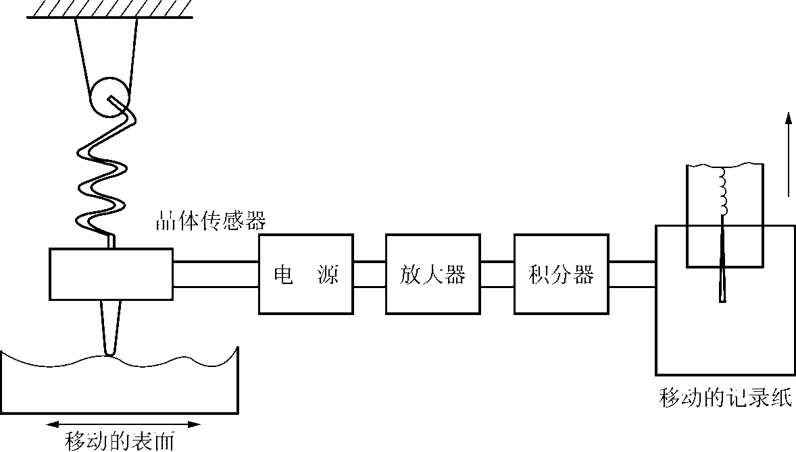
四、测试基本原理及过程
钢板厚度的机械测量法
表面粗糙度的光测量法
表面粗糙度的电测法

Slide 48
非电量电测法：
将非电量转换成电量，然后用各种电测仪表和装置乃至计算机对电信号进行处理和分析。
同时，利用电测法还便于进行远距离测量和控制，甚至可以进行无线遥控测量。
特点：测试范围广、精度高、灵敏度高，响应速度快，特别适于动态测试。

Slide 49
非电量电测法测量过程
Notes:
产生表征特征(舒适性信息)的信号(振动加速度)

Slide 50
信号调理电路：信号的中间变换装置
传感器
能感受规定的被测量并按一定规律转换成同一种或另一种输出信号的器件或装置。
敏感元件：能直接感受或者响应被测量的部分。
转换元件：将敏感元件的输出转换为适于传输和处理的信号。
将传感器输出信号转换成便于传输和处理的规范信号，如衰减、放大、调制与解调、滤波和数字化处理等。

Slide 51
显示记录或运用
将处理结果显示或记录下来，供测试者作进一步分析。若该测试系统就是某一控制系统中的一个环节，处理结果将直接被运用。
信号处理
将中间变换的输出信号作进一步处理、分析，从中提取有用信息。
讨论：你身边的测试系统

Slide 52
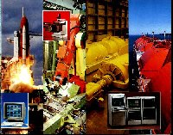
五、测试技术的典型应用
在工程技术领域，工程研究、产品开发、生产监督、质量控制和性能试验等，都离不开测试技术。

Slide 53
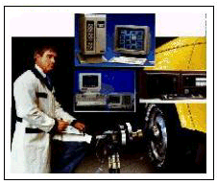
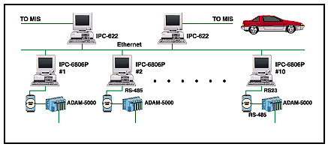
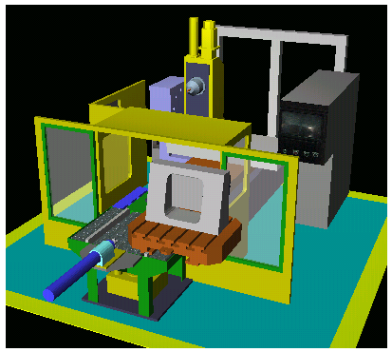
1、产品质量测试
在汽车、机床等设备，电机、发动机等零部件出厂时，必须对其性能质量进行测量和出厂检验。
汽车扭距测试
汽车制造厂发动机测试系统
机床加工精度测试

Slide 54

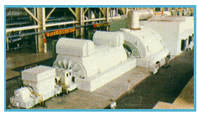
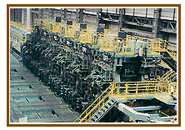
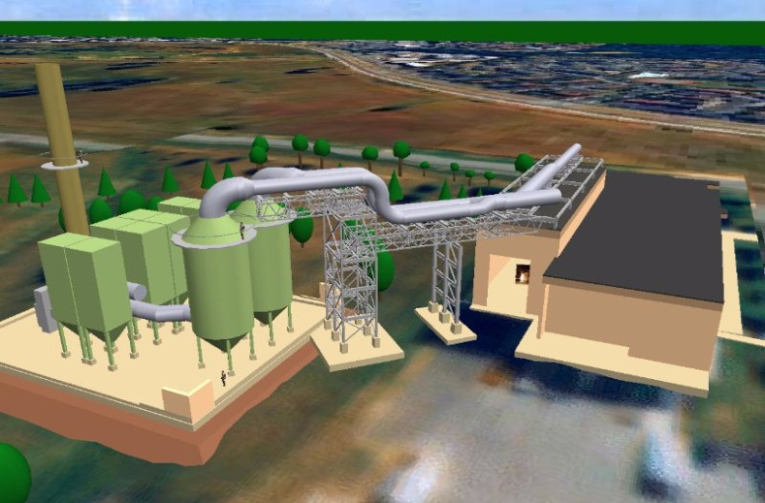
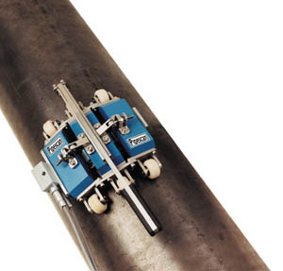
2、设备运行状态监控
在电力、冶金、石化、化工等流程工业中，生产线上设备运行状态关系到整个生产线流程。通常建立24小时在线监测系统。
石化企业输油管道、储油罐等压力容器的破损和泄露检测。

Slide 55
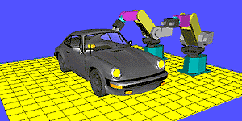
3、工业机器人
转动/移动位置传感器、力传感器、视觉传感器、听觉传感器、接近距离传感器、触觉传感器、热觉传感器、嗅觉传感器。
密歇根大学的机械手装配模型

Slide 56




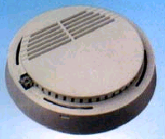

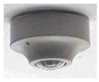
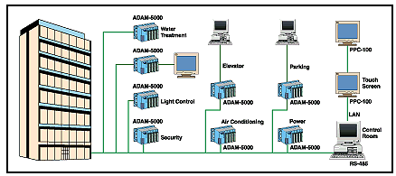
4、智能建筑
为使建筑物成为安全、健康、舒适、温馨的生活、工作环境，并能保证系统运行的经济性和管理的智能化。在楼宇中应用了许多测试技术，如闯入监测、空气监测、温度监测、电梯运行状况。
图示为某公司楼宇自动化系统。该系统分为：电源管理、安全监测、照明控制、空调控制、停车管理、水/废水管理和电梯监控。
烟雾传感器
亮度传感器
红外人体探测器

Slide 57
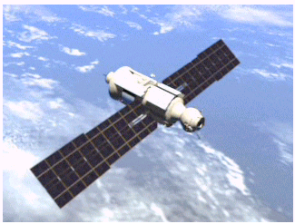
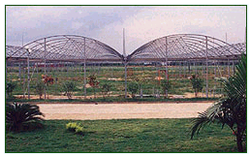

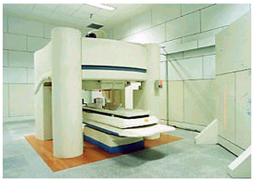
6、其他应用
工业监测视频
航天
农业
交通
医学

Slide 58
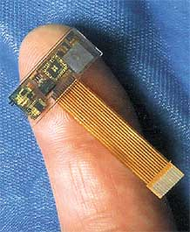
六、测试技术的发展
1. 传感器技术的迅速发展
材料科学、微电子学、微细加工技术与集成化工艺的发展，使得传感器向新型、微型、集成化、智能化和多功能化方向发展。

Slide 59
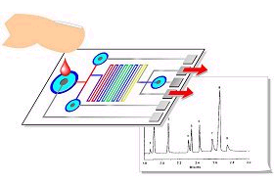
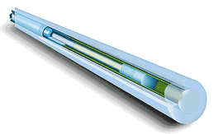
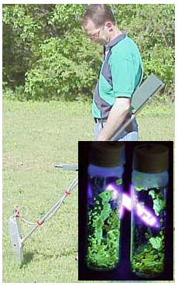
a)物性型传感器的开发。利用新发现的材料和新发现的生物、物理、化学效应开发出的新型传感器。
光纤流速传感器
生物酶血样分析传感器
荧光材料制作的电子鼻传感器
热/光
电量

Slide 60
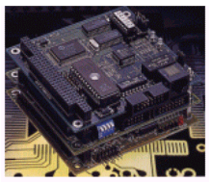
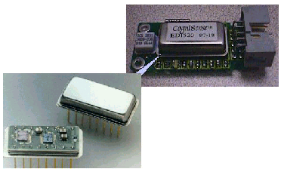
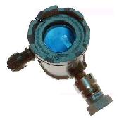


b)集成化、微型化、智能化传感器的开发
振动网络传感器
嵌入式计算机
智能压力网络传感器
智能倾角RS232传感器
IC总线数字温度传感器

Slide 61
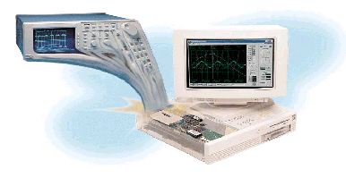
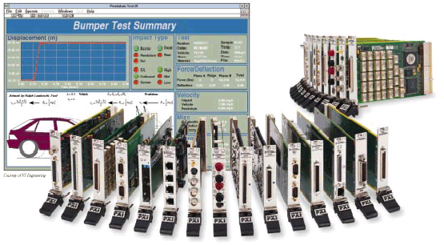
2. 多功能化、网络化仪器系统
数字信号处理方法、计算机技术和信息处理技术的迅速发展，是测试仪器向数字式方向发展，并出现了所谓的“软件就是仪器”的虚拟仪器。
用PC机＋仪器板卡 → 代替传统仪器
用计算机软件 → 代替硬件分析电路

Slide 62
3. 新型信号处理方法
在线实时能力的进一步提高。
分辨力和运算精度的提高。
扩大和发展新的专用功能。

Slide 63
小 结
(1) 测试的含义。测试是具有试验性质的测量，是测量和试验的综合。
测量方法的分类及选择。
测量误差。
测量基本原理及过程。
测试技术的应用及发展。

